Slide 1

Administración de Servidores Linux
Sesión 02

Slide 2

Estructura de Directorios
Para el sistema operativo GNU/Linux todo se basa en directorios y/o ficheros.
Para esto se basa en el estándar FHS (Filesystem Hierarchy Standard)
Ref: https://es.wikipedia.org/wiki/Filesystem_Hierarchy_Standard

Slide 3
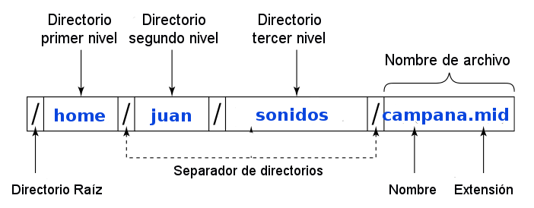
Estructura de Directorios convencional

Slide 4
Tipos de Directorios
En Linux contamos con 4 tipos de directorios segmentados por el uso de los mismos
Directorios Compartibles: Accesibles desde diferentes equipos. ( /var/mail , /opt , /home , etc)
Directorios No compartibles: Accesible y modificable sólo por administrador del sistema. ( /etc , /boot , etc)
Directorios Variables: Información varía sin intervención del administrador del sistema. ( /var/log/syslog , /var/mail, etc )
Directorios Estáticos: Información solo modificable por el administrador de la plataforma, pero otros usuarios pueden ver esta información. ( /bin , /sbin , etc)

Slide 5
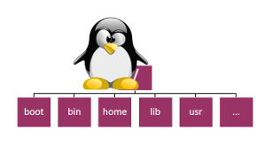
Directorio Raiz “ / ”
Toda la estructura de directorios en las plataformas basadas en Linux siempre cuenta con un directorio origen, también conocido como directorio Raiz o Jerarquia primaria.

Slide 6
Directorio “ /bin ”
Este es un directorio estàtico y compartible en el que sea almacenan archivos binarios / ejecutables necesarios para el funcionamiento del sistema.
Dentro de este directorio se encuentran archivos ejecutables como: cat , ls , cp , mv , ping , kill , mkdir
Este directorio no contiene subdirectorios

Slide 7
Directorio “ /boot ”
Este es un directorio estàtico y no compartible que contiene los archivos necesarios para el arranque del sistema. (kernel y grub)
Este directorio se ejecuta antes del kernel inclusive.
En algunos casos usa una partición propia

Slide 8
Directorio “ /dev ”
Linux trata los dispositivos de hardware como si fueran ficheros, todos estos ficheros se ubican en el directorio /dev.
cdrom
sda (xvda)
lpx

Slide 9
Directorio “ /etc ”
Este directorio almacena ficheros de configuración estáticos (no debería contener binarios)
/etc/apt (Gestor de Paquetes)
/etc/opt (Chrome, Teamviewer)
/etc/X11 (Sistemas X Window)
Configuraciòn fichero ssh

Slide 10
Directorio “ /home ”
Este es directorio variable y compartible, contiene los directorios de trabajo de todos los usuarios a excepción del usuario root.
/home/usuario1
/home/usuario2
Configuraciòn fichero ssh

Slide 11
Directorio “ /lib ”
Este es directorio estático y compartible, contiene bibliotecas compartidas que son necesarias para ejecutar ejecutables que se almacenan en /bin y /sbin (también usado por el kernel)

Slide 12
Directorio “ /mnt ”
Este es directorio almacena los diferentes puntos de montaje de diversos dispositivos. (Discos duros externos)
Los dispositivos montados en este directorio pueden ser estáticos como dinámicos además de carácter compartible.
Discos temporales y sin contraseña a diferencia de /mediac

Slide 13
Directorio “ /media ”
Este es directorio es muy similar al /mnt, normalmente se utiliza para montar pendrives o unidades de cd rom.

Slide 14
Directorio “ /opt ”
Este es un directorio estático y compartible, el objetivo principal de este directorio es almacenar programas que no vienen con el sistema operativo como:
Chrome
Spotify
Teamviewer

Slide 15
Directorio “ /proc ”
Este es un directorio que almacena un sistema de archivos virtual, nos brinda información acerca de los distintos procesos y aplicaciones que se ejecutan en nuestro sistema operativo.
Este directorio se almacena en la memoria RAM.

Slide 16
Directorio “ /root ”
Este es un directorio variable no compartible, bàsicamente este el directorio home del usuario administrador.

Slide 17
Directorio “ /sbin ”
Este es un directorio estàtico y compartible muy similar al directorio /bin con la salvedad de que el directorio /sbin contiene binarios que solo pueden ser ejecutados por el usuario root.
init , reboot , shutdown, etc.

Slide 18
Directorio “ /srv ”
Este es un directorio utilizado para almacenar directorios y datos que utilizan ciertos servidores que podamos tener instalados en nuestros sistema:
Apache: /srv/www
Ftp : /srv/ftp

Slide 19
Directorio “ /tmp ”
Este es un directorio utilizado para almacenar archivos temporales y algunas variables utilizadas por las diversas aplicaciones dentro de nuestros sistema.
Este directorio se elimina en cada reinicio

Slide 20
Directorio “ /usr ”
Este es un directorio compartido y estático contiene la mayoria de programas instalados en nuestros sistema.
Accesible por todos los usuarios en modo lectura.

Slide 21
Directorio “ /var ”
Este es un directorio compartido y dinámico que contiene datos variables y temporales como son:
Log del Sistema Operativo
Log de Aplicaciones
Estado de Aplicaciones
Tareas pendientes

Slide 22
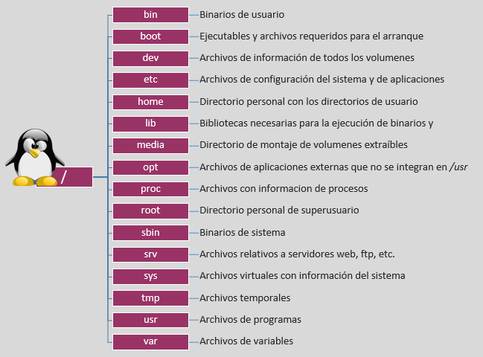
Resumen

